Slide 1

情報Ⅰ
第3編「コンピュータとプログラミング」no.1
※この資料を無断で使用することを固く禁じます．

Slide 2
～本時の流れ～
1.第1章の流れ(5min)
2.「コンピュータの構造」(15min)
3. 班に分かれて調べ学習(15min)
4.「CPUとメモリのはたらき」(10min)
5.振り返りシート(5min)

Slide 3
～本時のめあて～
コンピュータの構成を理解しよう！

Slide 4
～第１章プログラミングの流れ～
1回目：コンピュータの構成を理解する。
2回目：自分に合ったコンピュータが選べるよ
うになる。
3回目：コンピュータでの数値の内部表現

Slide 5
評価方法
【知】：小テスト・期末テスト
【思】：小テスト・課題・期末テスト
【主】：課題・ワークシート・振り返りシート

Slide 6
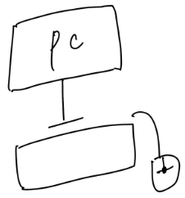



☆Point☆
コンピュータは、情報を処理する機械で、
（ ）と
（ ）から構成されている。
ハードウェア
コンピュータの機械そのもののこと。
ソフトウェア
コンピュータのプログラムやデータのこと。

Slide 7
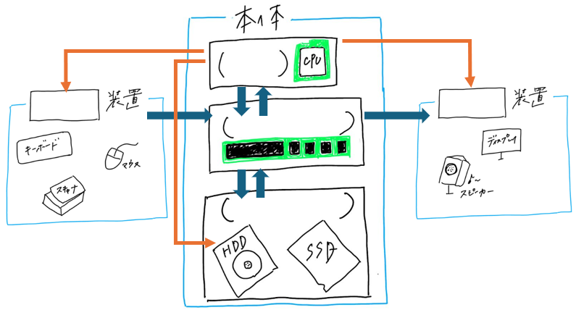

〇ハードウェアの構成
CPU
入力
出力
メモリ
ストレージ
Notes:
プログラムはメモリに読み込まれ、CPUによって実行される。CPUはプログラムの指示に従ってメモリからデータを読み出し、計算を行い、結果をメモリに格納する。データの入力、出力もプログラムから入力装置・出力装置に指示を出して行う。
でスプトップパソコンでは、CPUとメモリはコンピュータの本体に置かれ、入出力装置はふつう本体の外に置かれて本体と接続される。

Slide 8
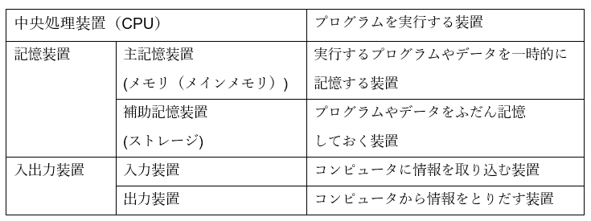
ストレージについて詳しくみていこう！

Slide 9


ストレージとメインメモリの違い
補助記憶装置（ストレージ） | メインメモリ（メモリ）
・読み込みが（ ） ・大量のデータを（ ） ・（ ）に保存する。 | ・読み込みが（ ） ・大量のデータを（ ） ・（ ）に保存する。
遅い
速い
記録できる。
記録できない。
長期的
一時的
ずっと保管できる本棚
勉強しているときの机

Slide 10

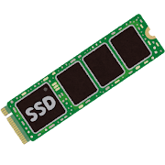
〇さまざまなストレージ
HDD
ハードディスクドライブ
SSD
ソリッド・ステート・ドライブ
フラッシュメモリ
（ ）はデータの消去と書き込みを電気的に行う記憶装置で、（ ）などで利用されている。
電源をオフにしてもデータが保持されるため、持ち運び用ストレージに最適。
USBメモリ・SDカード

Slide 11
班に分かれて調べ学習(10min)
２人１組でHDDとSSDの
特徴を調べよう。

Slide 12


CPUとは？
PC用のCPUは
①Intel（インテル）
②AMD
(Advanced Micro Devices)
という２つの会社が製造している。
脳みそ

Slide 13
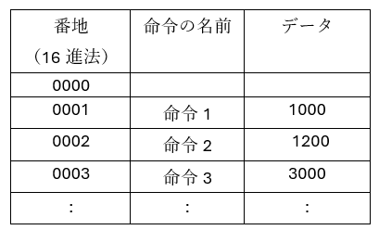
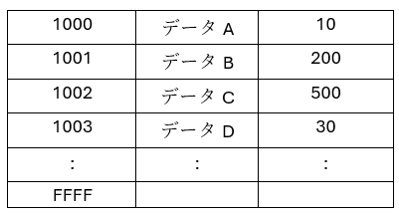
〇CPUとメモリの働き
メモリ（主記憶装置）
プログラムは（ ）と
（ ）から構成され、
どちらも
（ ）に格納される。
命令
データ
メモリ

Slide 14
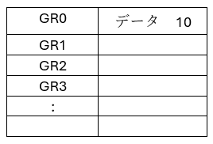

CPU（中央処理装置）
（ ）
演算装置
（ ）
制御装置
（ ）という
高速の記憶装置があり、
一時的にデータを格納することができる。
レジスタ

Slide 15
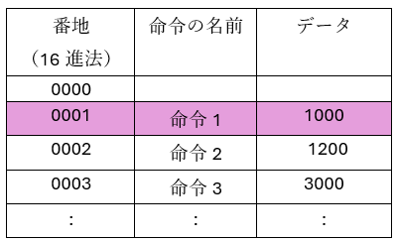
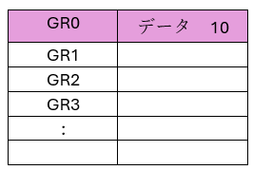

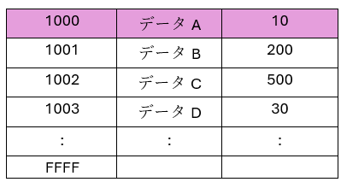
CPU（中央処理装置）
メモリ（主記憶装置）
④
制御装置
演算装置
②
命令レジスタ
①
③
0001
命令アドレスレジスタ
⑤次の命令へ
Notes:
①命令アドレスレジスタに読み込むべき命令のアドレスが指定されているのでそれを基に、メモリに格納されている命令を読み込む。
②①を基にして読み取った命令から、読み込むべきデータを見極める。一時的に命令レジスタに命令部とオペランド部を読み取る。
③②を基に、データを読み取る。
④読み取ったデータをCPUの演算装置に格納する。
⑤「0001」の命令が完了したら次の命令を読み取る。☞①に戻る。

Slide 16
振り返りシートを書く。
・本時で学んだこと
・疑問に思ったことをメモする

